Slide 1

我的学习经历
———1800710101班
信息安全部：班春慧

Slide 2

首先，非常感谢学长学姐们对我们大一同学的培训，让我们能够更清楚的去学习。
然后，在基地里呢，为我们提供了良好的学习环境，同时，学长学姐们也给我们提供了很多的帮助。

Slide 3

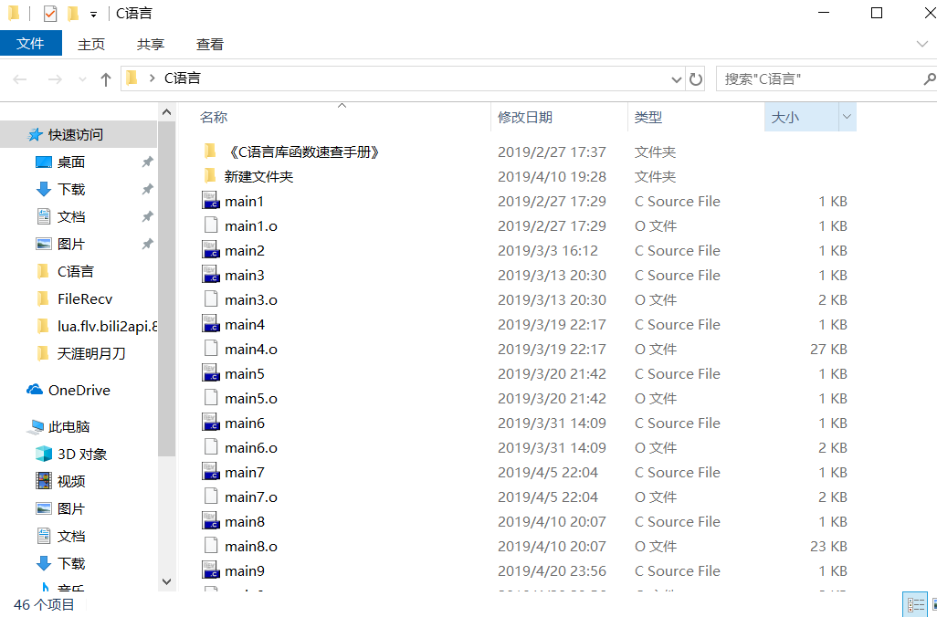
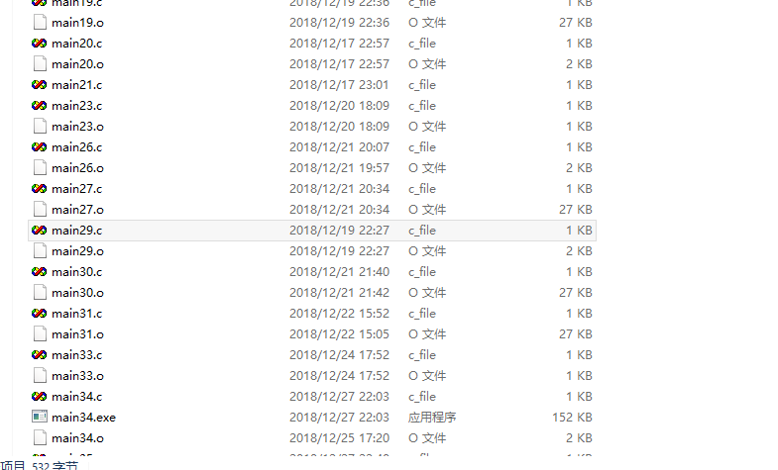

Slide 4
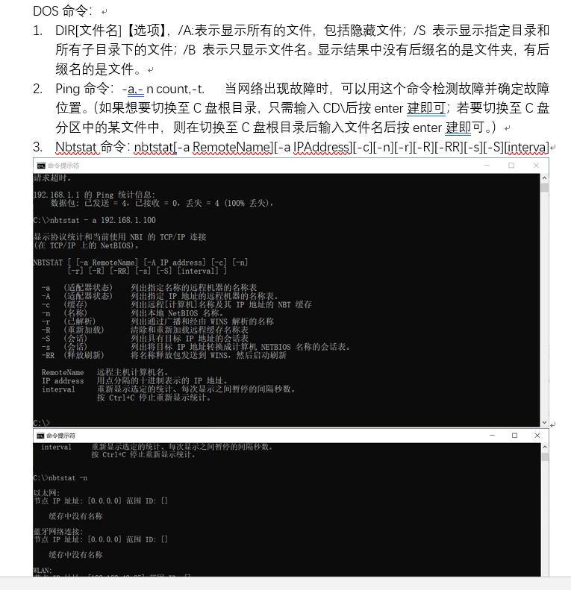
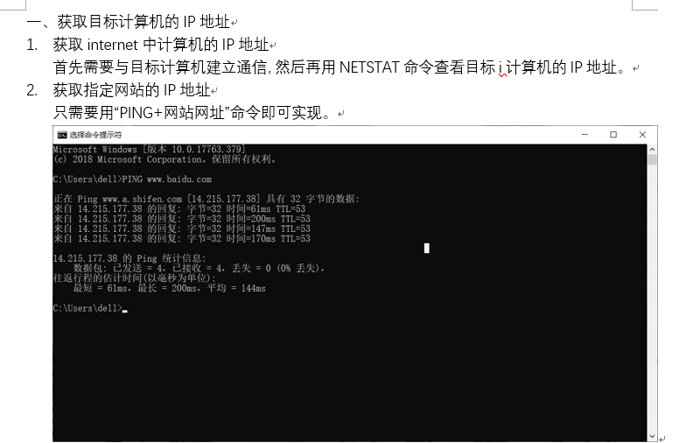

Slide 5
